Slide 1
ALFA-BETA REZANJE
Predstavitev pri predmetu - Računalništvo 1
Pripravil: Gregor Cerinšek

Slide 2
Uvod
Zakaj?
Uporabnost
Igra s popolno informacijo
Igralno drevo
Minimax algoritem
Alfa-Beta rezanje

Slide 3
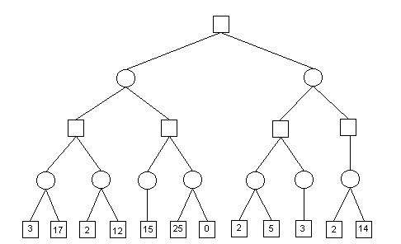
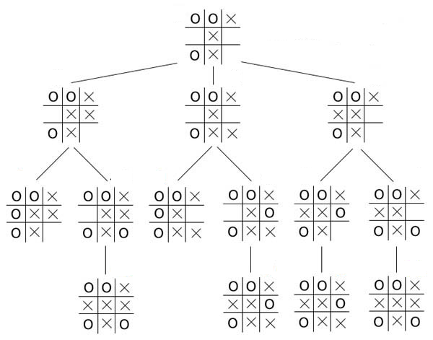
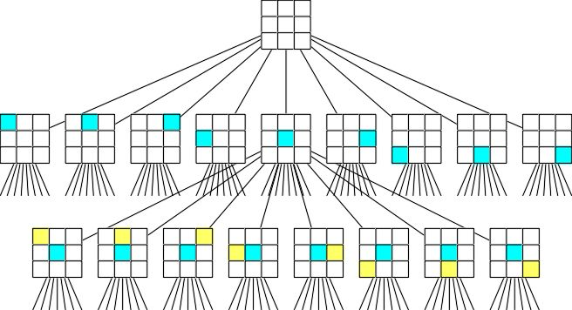
Igralno drevo
Drevo vseh možnih izidov (omejitev!)

Slide 4
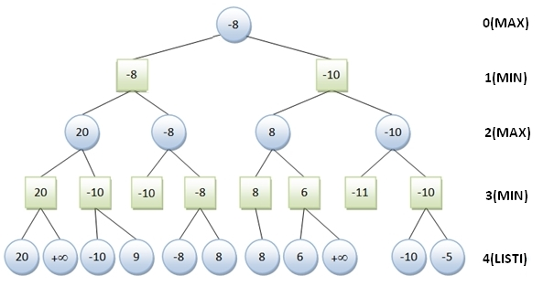
Minimax
Iskanje optimalne poteze
Ime (nivoji)
Min
Max

Slide 5
algoritem
funkcija minimax(vozlišče, globina, maxIgralec)
if globina = 0 ali pa je vozlišče list
return hevristična vrednost vozlišča
if maxIgralec
najVrednost := -∞
za vsakega otroka trenutnega vozlišča:
v := minimax(otrok, globina - 1, FALSE)
najVrednost := max(najVrednost, v)
return najVrednost
else (* MIN IGRALEC*)
najVrednost:= ∞
za vsakega otroka trenutnega vozlišča:
v := minimax(otrok, globina - 1, TRUE)
najVrednost := min(najVrednost, v)
return najVrednost

Slide 6
Alfa-beta rezanje
Osnova – minimax
Optimizacija - „obrezovanje“ drevesa
Zakaj „alfa-beta“?

Slide 7
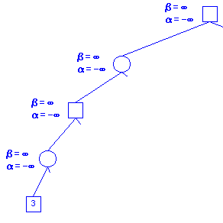
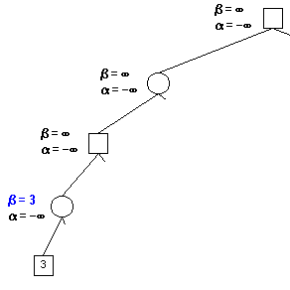
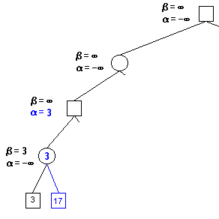
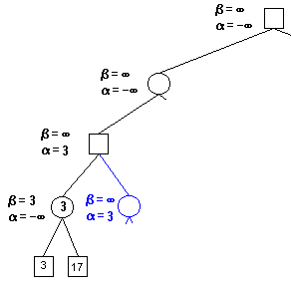
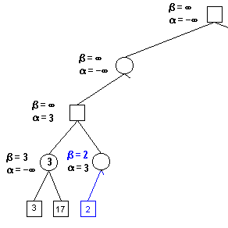
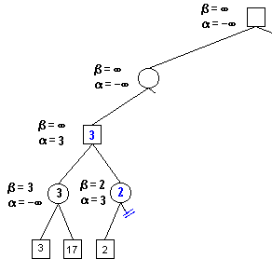
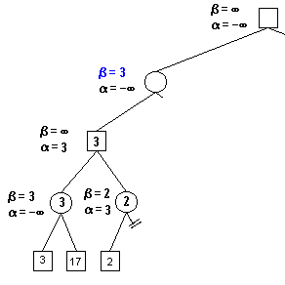
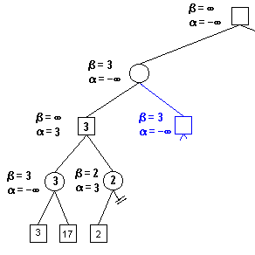
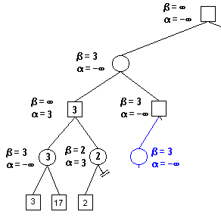
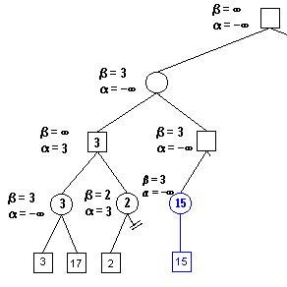
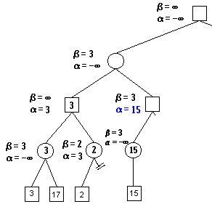
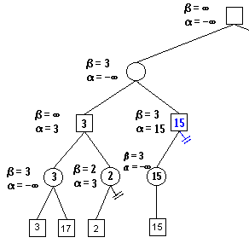
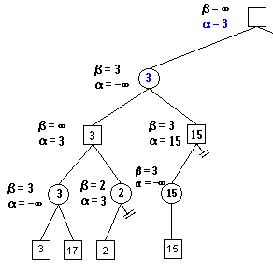
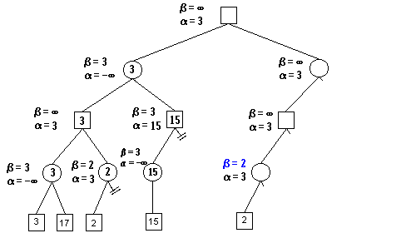
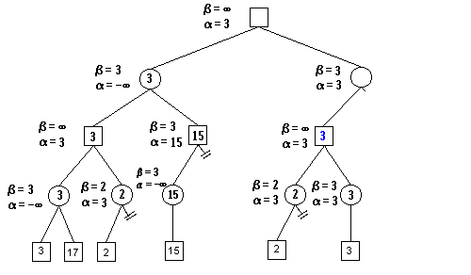
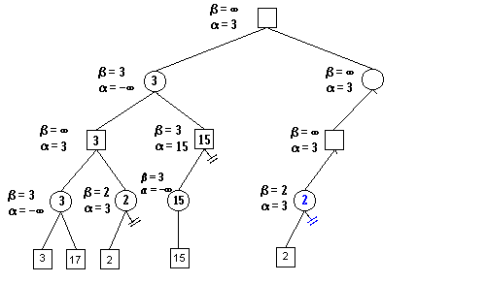
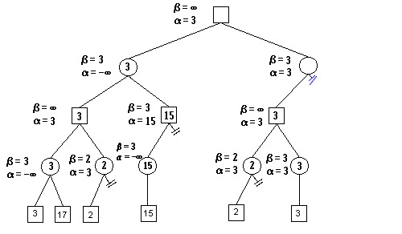
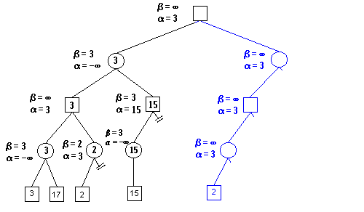
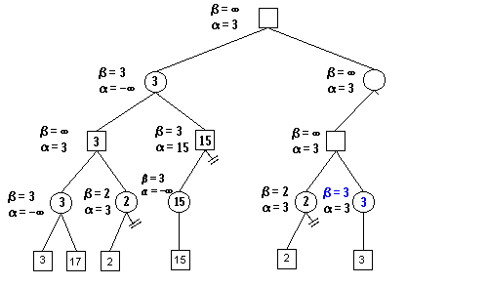
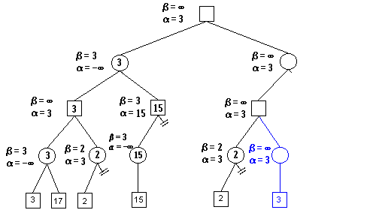
primer

Slide 8
algoritem
funkcija alphabeta(vozlišče, globina, α, β, maxIgralec)
if globina = 0 ali pa je vozlišče list
return hevristična vrednost vozlišča
if maxIgralec
v := -∞
za vsakega otroka vozlišča:
v := max(v, alphabeta(otrok, globina - 1, α, β, FALSE))
α := max(α, v)
if β ≤ α
break (* β cut-off *)
return v
else
v := ∞
za vsakega otroka vozlišča:
v := min(v, alphabeta(otrok, globina - 1, α, β, TRUE))
β := min(β, v)
if β ≤ α
break (* α cut-off *)
return v

Slide 9
VIRI
Wikipedia,
https://en.wikipedia.org/wiki/Alpha%E2%80%93beta_pruning
https://en.wikipedia.org/wiki/Minimax
Predavanje prof. Andreja Bauerja, https://vimeo.com/121888284
YouTube primer, https://www.youtube.com/watch?v=Ewh-rF7KSEg

